Slide 1
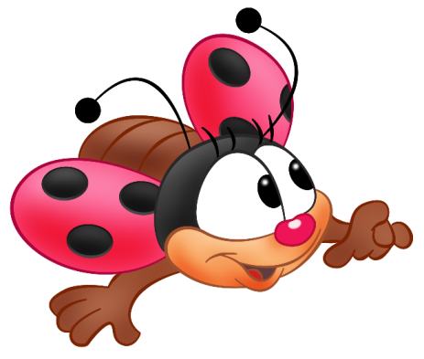
Проект «Дружба начинается с игры»
Подготовительная к школе группа
«Одуванчик»
Подготовила:
С.Л. Зямбаева
I кв. категория
2021г

Slide 2
Цель проекта: Сохранение и укрепление физического и психического здоровья детей с учетом их индивидуальных особенностей. Способствовать формированию дружеских взаимоотношений детей, сплочению детского коллектива.
Задачи проекта:
-Научить замечать нравственные поступки в литературных произведениях (сказках, рассказах, загадках, пословицах и т. д.)
- Продолжать развивать интерес детей к изобразительной деятельности.
-Воспитывать дружеские взаимоотношения между детьми; привычку сообща играть, трудиться.
-Воспитывать уважительное отношение к окружающим.
-Формировать такие качества, как сочувствие, отзывчивость.
-Воспитывать скромность, умение проявлять заботу об окружающих, с благодарностью относиться к помощи и знакам внимания.
-Обогащать словарь детей вежливыми словами (здравствуйте, до свидания, пожалуйста, извините, спасибо и т. д.).

Slide 3
Актуальность проекта: Лето для детей - самое лучшее время года, время отдыха. Когда можно больше находиться на воздухе, играть, закаляться, в полной мере насладиться его дарами: свежим воздухом, солнечными лучами и теплой нежной водой.
Лето и игры ни для кого не секрет что, летом игра занимает большую часть в жизни детей.
Близость к природе, солнце, тепло, пребывание на воздухе – все это создает положительный эмоциональный настрой и усиливает тягу к игре.
Новые яркие впечатления обогащают содержание детских игр. Обилие разнообразного природного материала - песка, воды, шишек, веток, желудей, камешков и т. д. - способствует развитию творческого замысла в игре, осуществлению задуманного сюжета. Тематика игр летом значительно богаче и разнообразнее. Особенно важно летом использовать игру для создания у детей хорошего настроения, чувства удовлетворенности, бодрости, ведь в этом залог здоровья, хорошего отдыха и полноценного развития
Актуальность обусловлена необходимостью формирования дружеских взаимоотношений, развитию нравственных качеств у детей старшего дошкольного возраста. Между детьми дошкольного возраста во время игр, совместной деятельности формируется достаточно широкий диапазон взаимоотношений. Они дружат, ссорятся, мирятся, обижаются. Все это происходит в процессе общения между ними.
Ожидаемый результат:
-Улучшатся дружеские взаимоотношения между детьми.
-Сформируются такие качества, как сочувствие, отзывчивость.
-Обогатится словарь детей вежливыми словами (здравствуйте, до свидания, пожалуйста, извините, спасибо и т. д.).
-Сформируется уважительное отношение к окружающим.

Slide 4
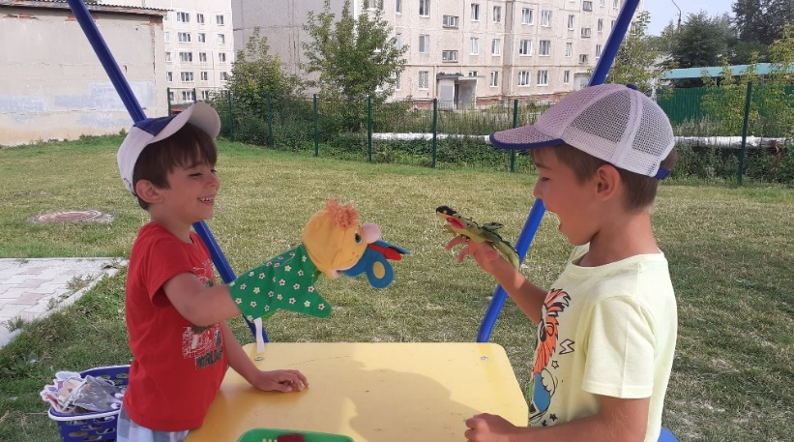
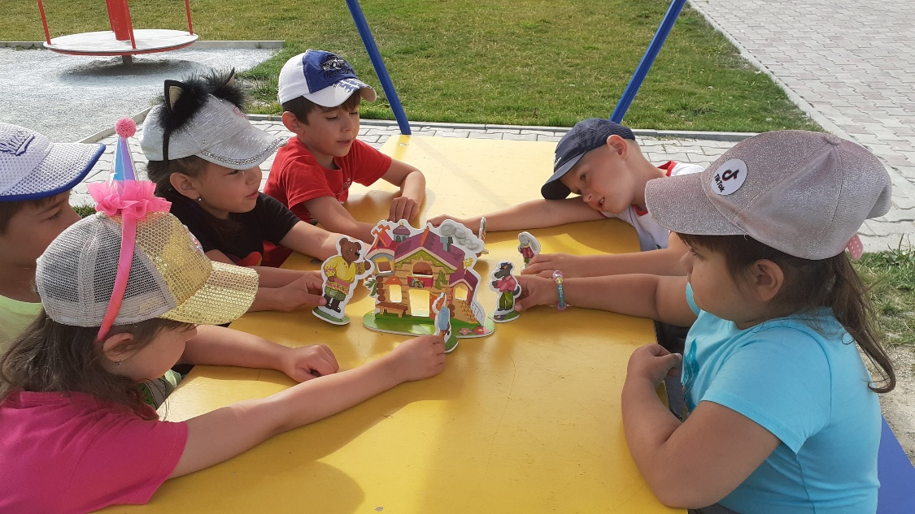
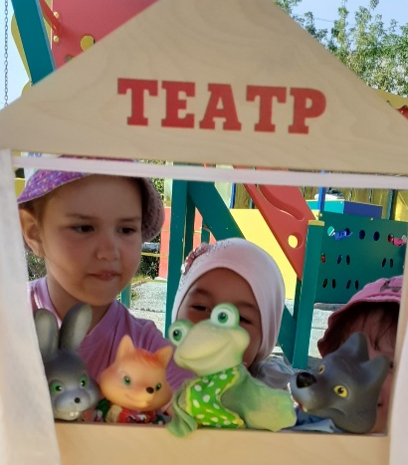
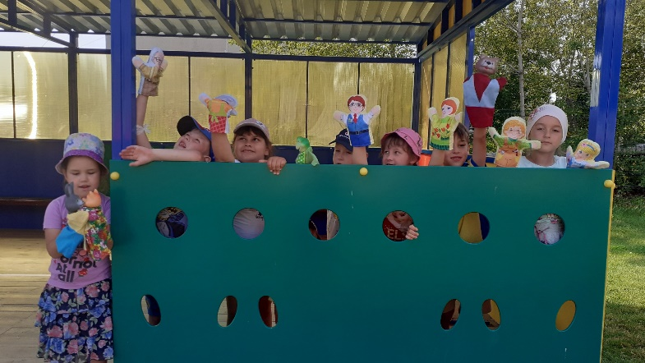
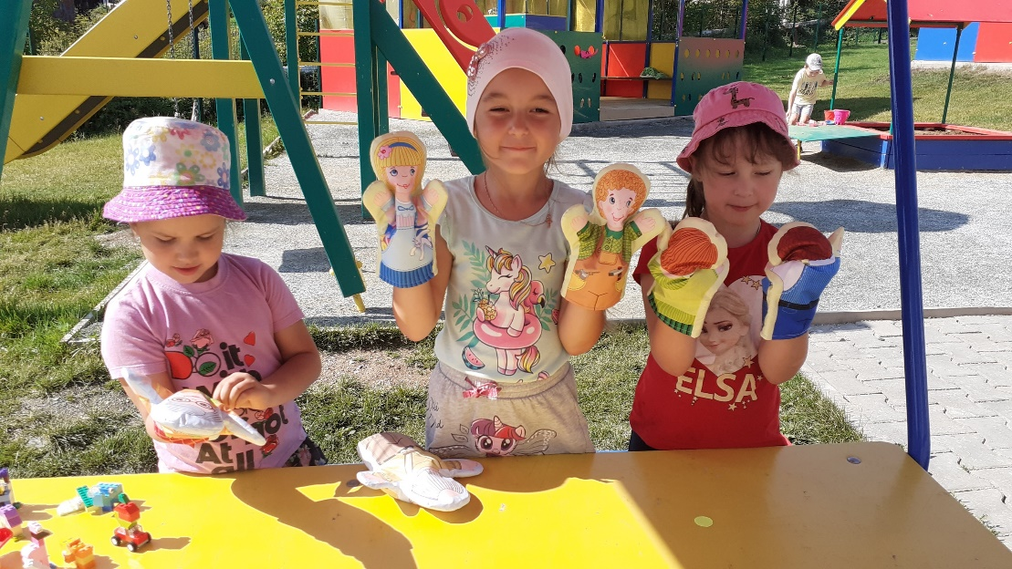
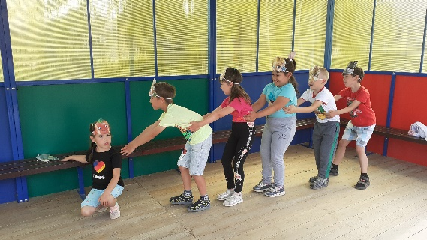
Познавательное развитие
Игровая деятельность Театрализованная игра
«Сочиняем сказки сами»
Жить с театром интересно,
Он весьма для нас полезный.
Будем мы в театр играть –
Мир с любовью узнавать!
Мы в театр приглашаем
И от чуда замираем:
Что за супер – загляденье?
Это наше представленье!

Slide 5
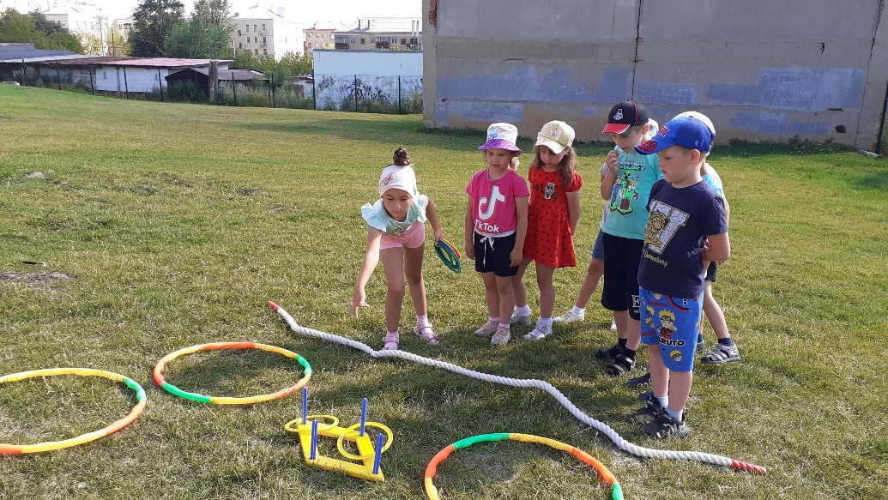
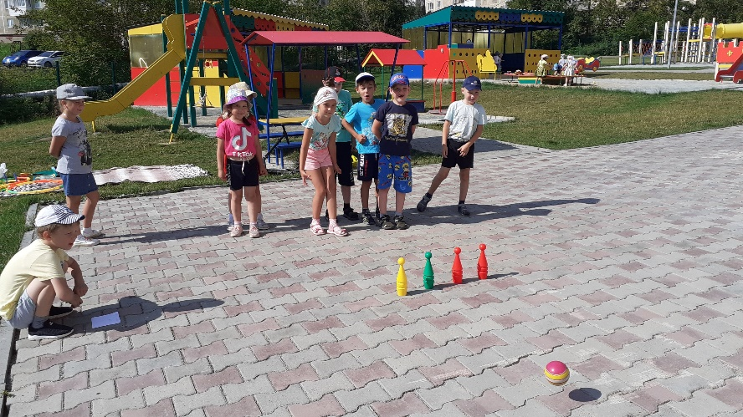
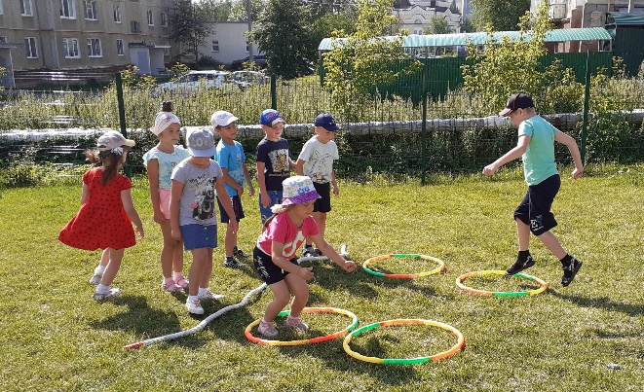
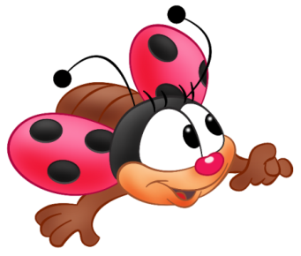
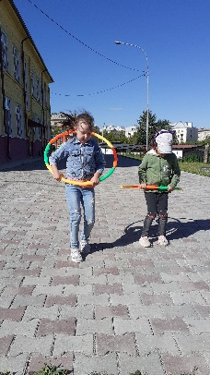
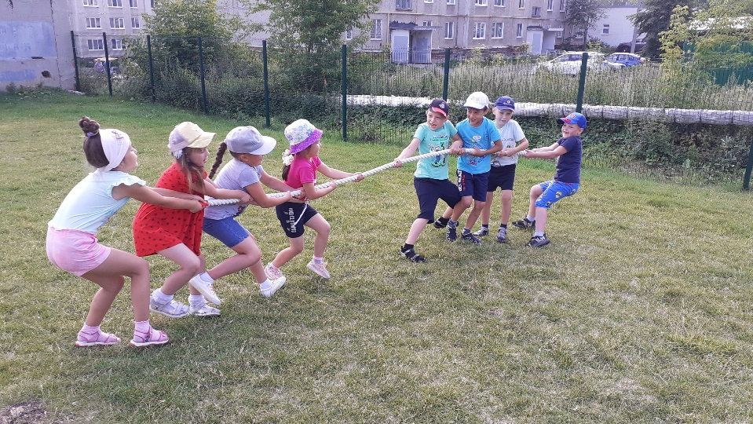
Физическое развитие Игровая деятельность на прогулке
«Раз подвижная игра, два подвижная игра…»
Тай-тай, налетай!
В интересную игру,
А какую – не скажу.
Поиграйте с нами,
Догадайтесь сами!
1, 2, 3, 4, 5
Выходи со мной играть!

Slide 6
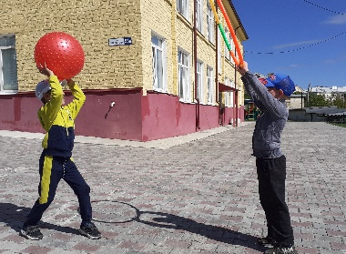
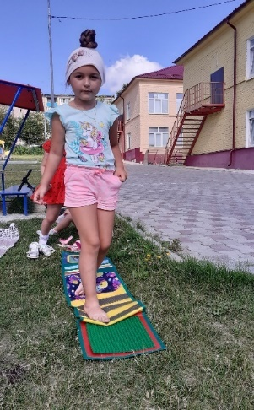
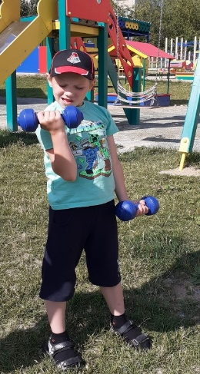
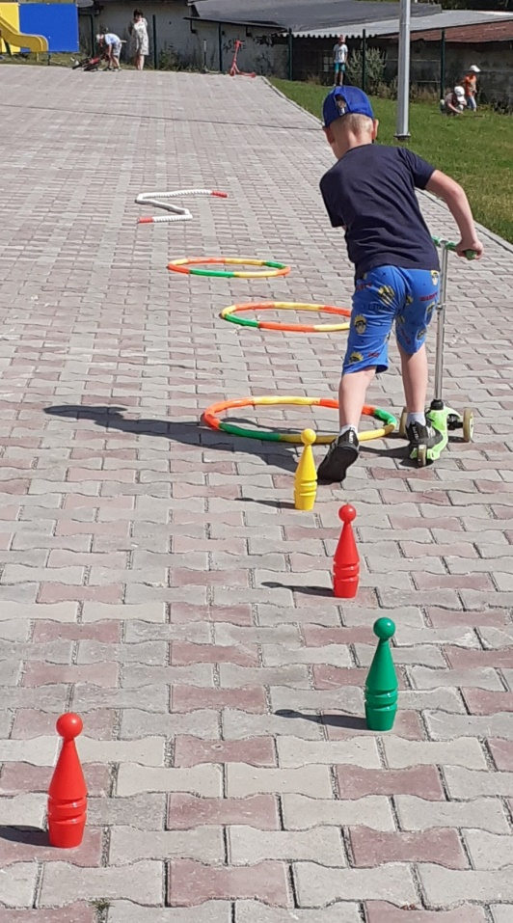
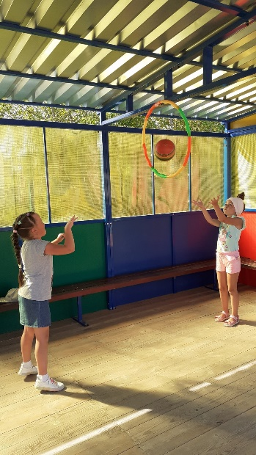
Физическое развитие
Игровая деятельность на прогулке
«Раз подвижная игра, два подвижная игра…»
Спортом надо непременно
Заниматься круглый год.
Прыгать, бегать, отжиматься,
Груз тяжелый поднимать,
По утрам тренироваться,
Стометровку пробегать.

Slide 7
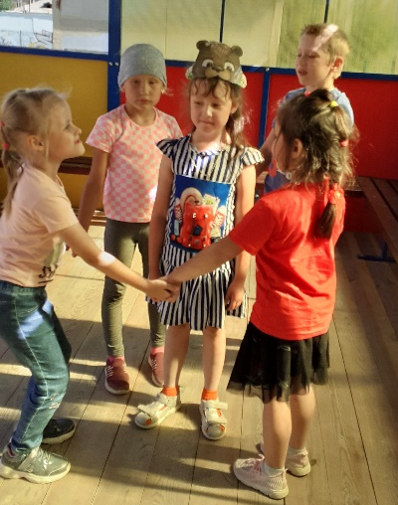
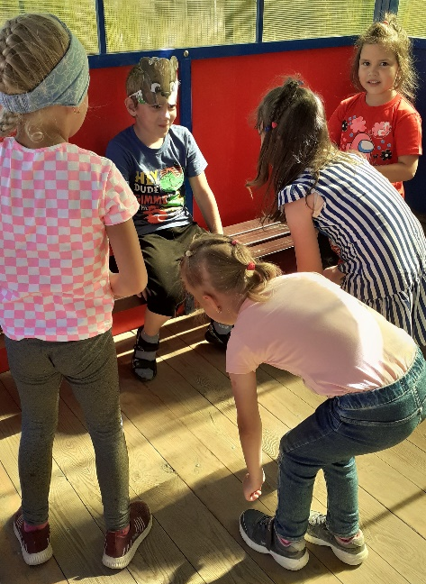
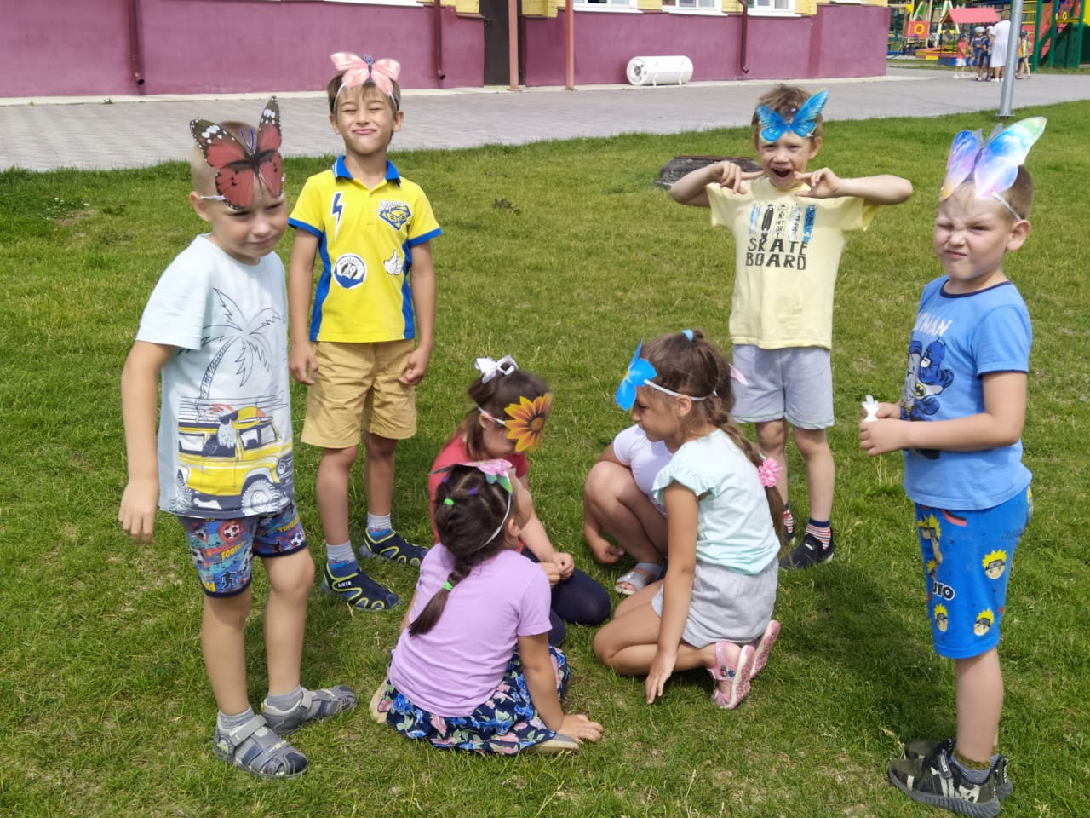
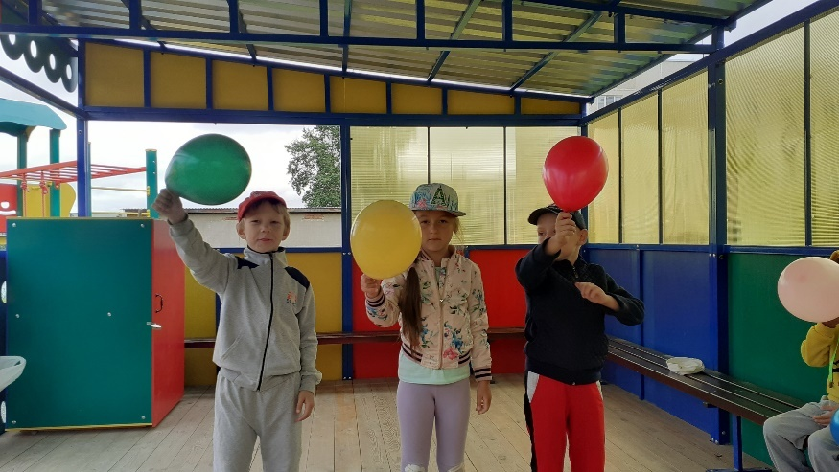
Физическое развитие
Игровая деятельность на прогулке
«Раз подвижная игра, два подвижная игра…»
Чтоб в спорте первыми быть
Надо игры полюбить.
Чтоб спортсменом стать.
Надо день с игры начать.

Slide 8
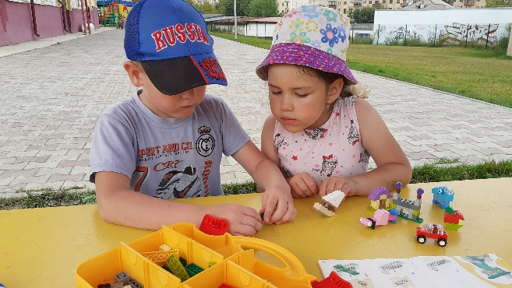
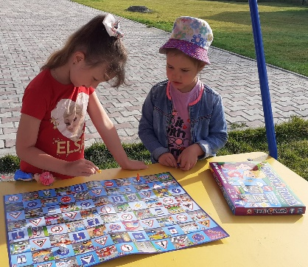
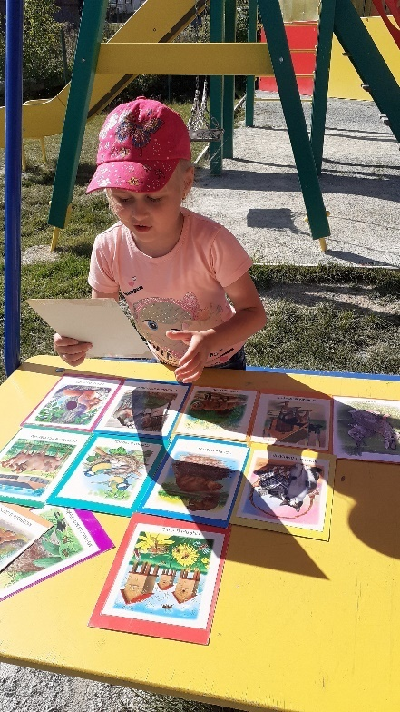
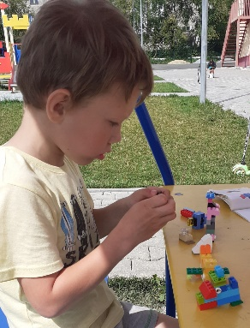
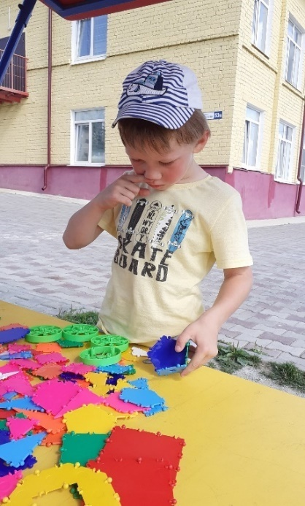
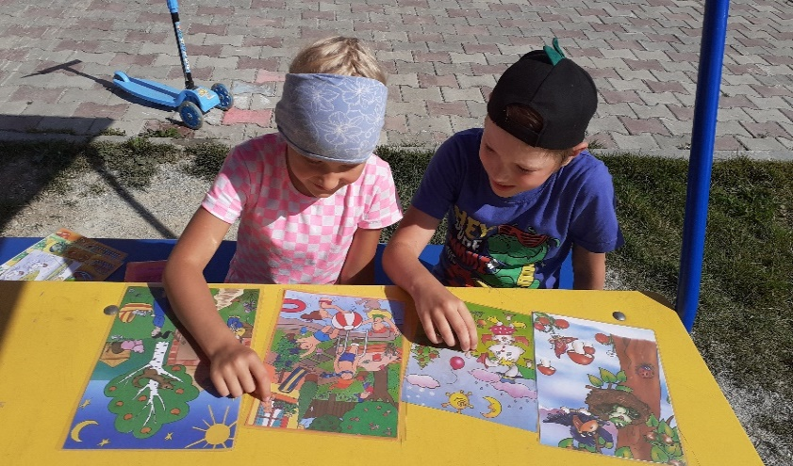
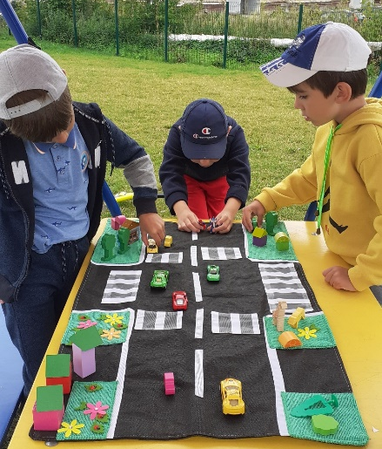
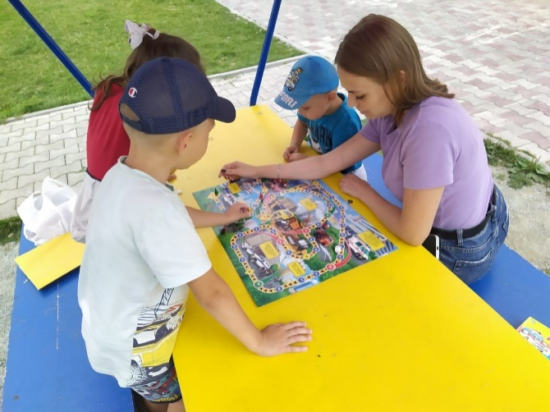
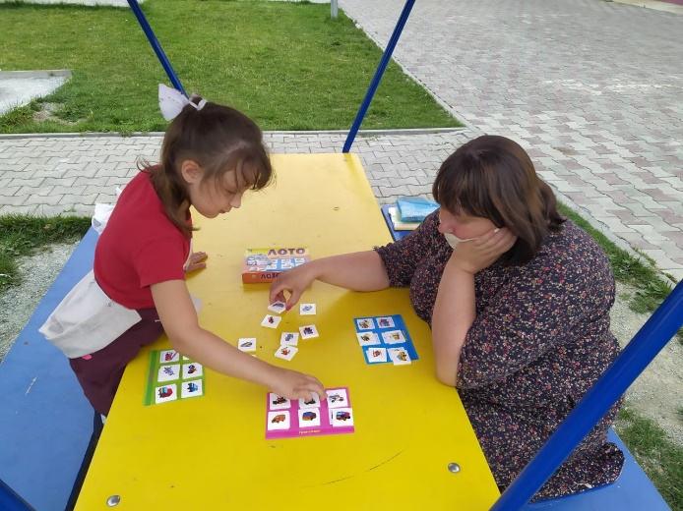
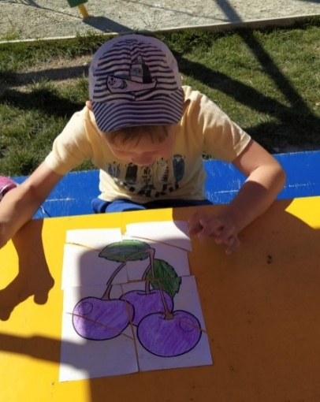
Познавательное развитие Игровая деятельность
Игротека
«Игры любят все на свете»
В настольные игры я играю И свой разум развиваю. Взрослые и старенькие, дети, молодые Выбирайте игры вы любые: Путешествия, войнуйшки - Все найдете в игровой, Самые лучшие игрушки Забирайте вы с собой.

Slide 9
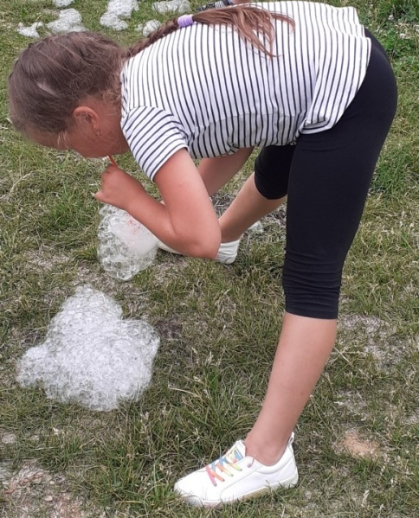
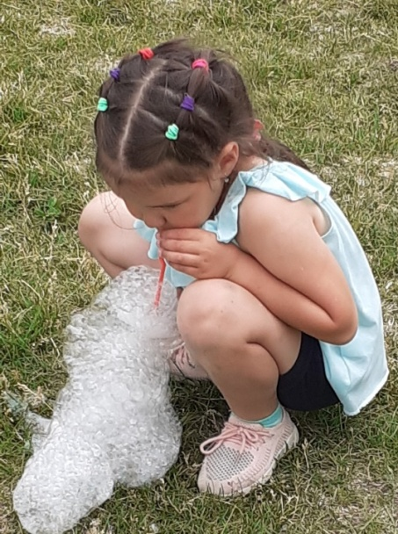
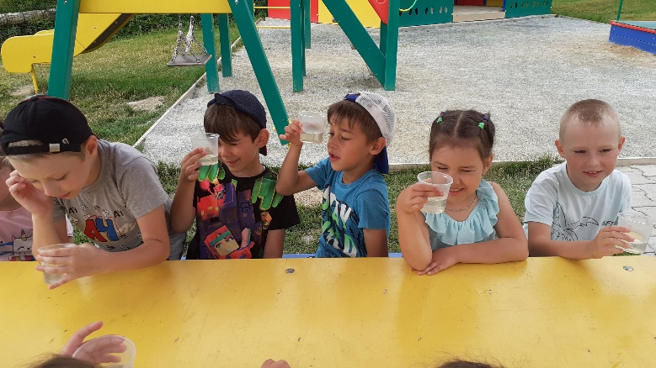
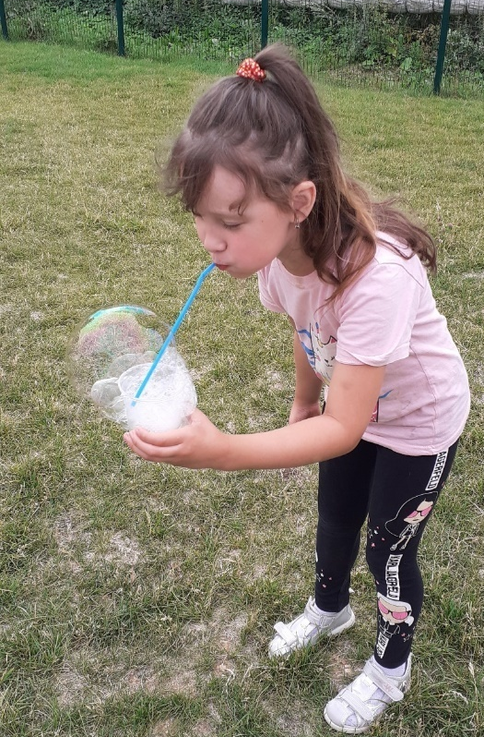
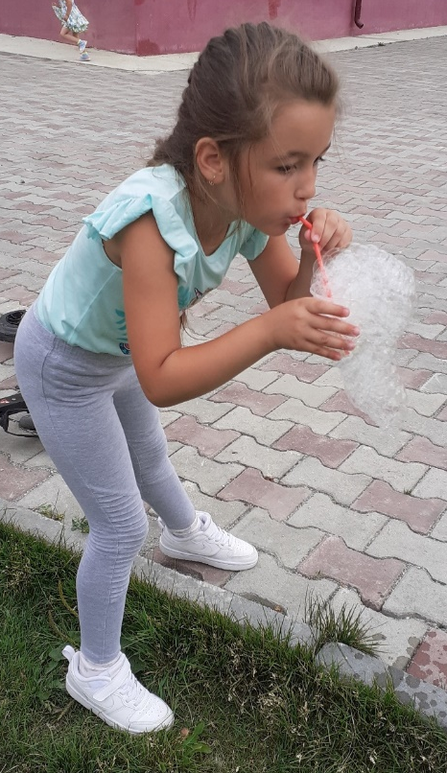
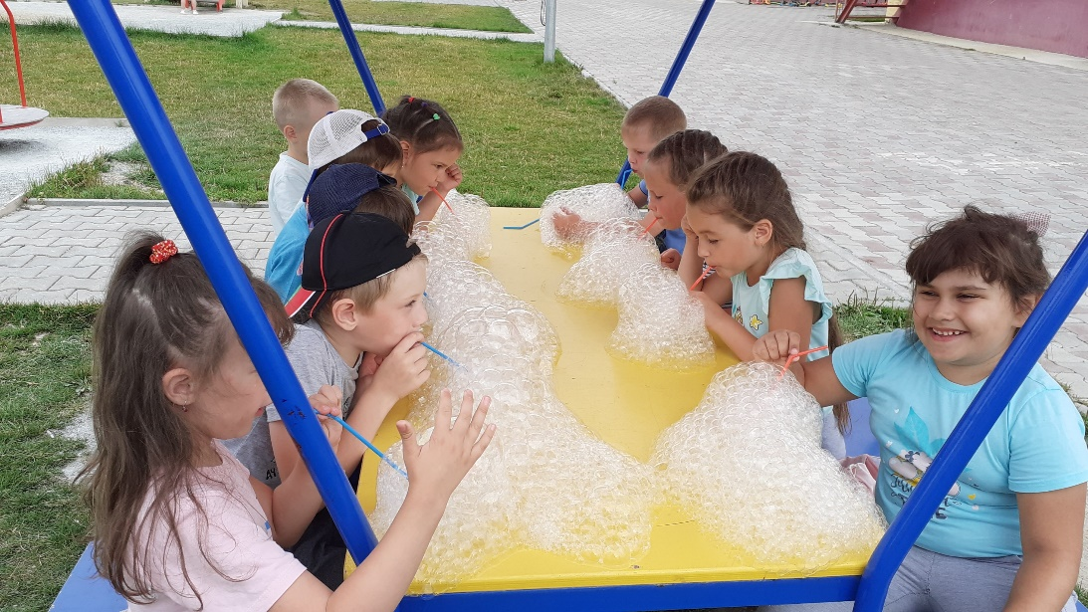
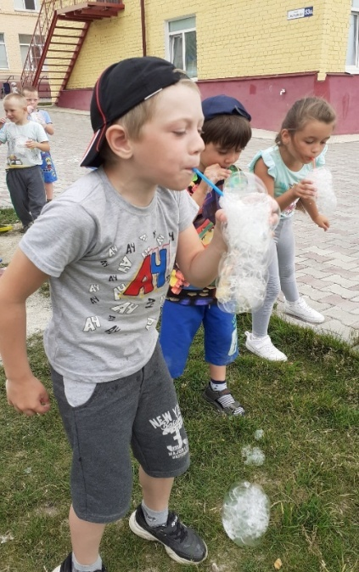
Познавательное развитие
Познавательно-исследовательская деятельность
Это всё – эксперименты – Интересные моменты! Всё, всё, всё хотим узнать! Нужно всё зарисовать! Как наш опыт получился, Сколько времени он длился? Удивляемся всему: Как? Зачем? И почему?

Slide 10
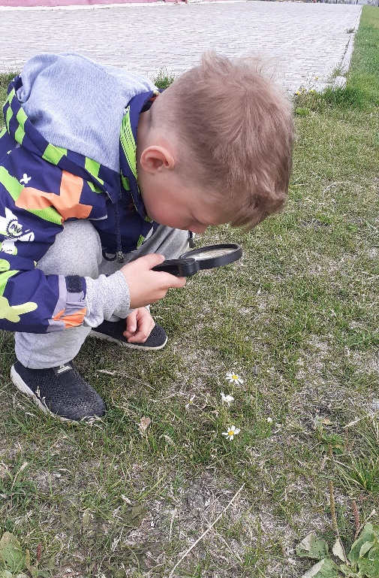
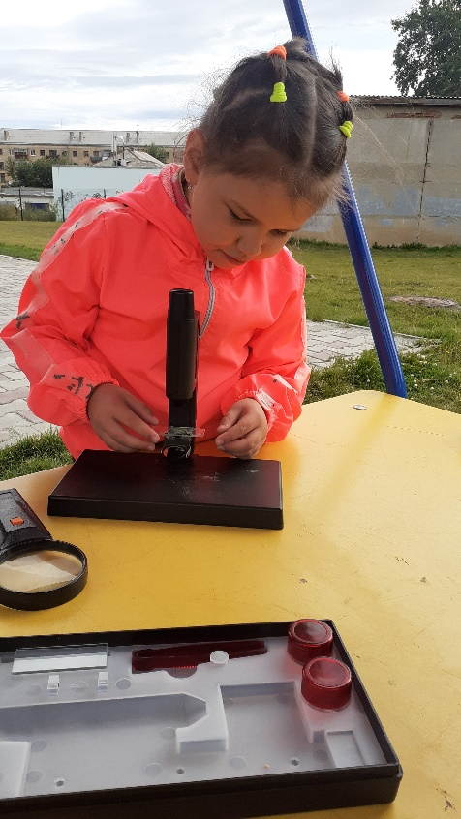
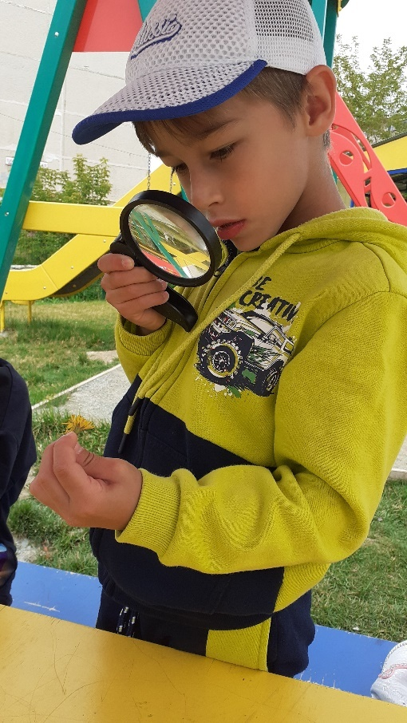
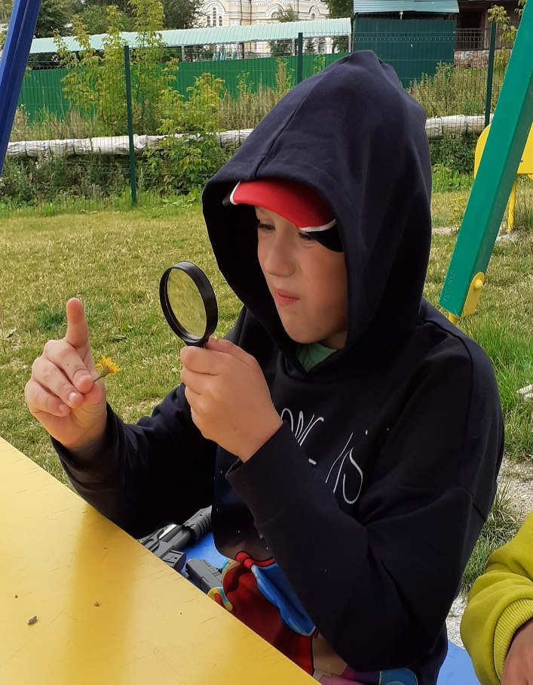
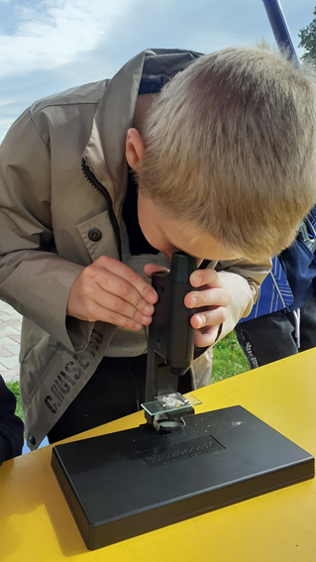
Познавательное развитие
Познавательно-исследовательская деятельность
Ведь нам без опытов нельзя,
Эксперименты ставим!
Все крупы и материал
Природный изучаем.
Свойства бумаги и воды,
Всё это открываем.

Slide 11
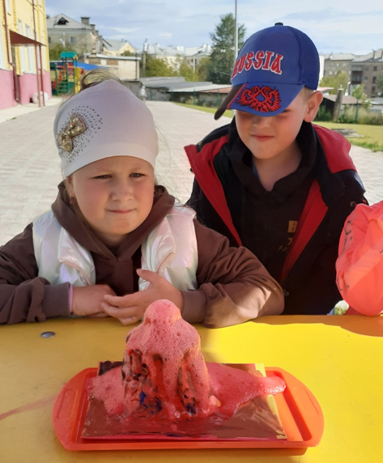
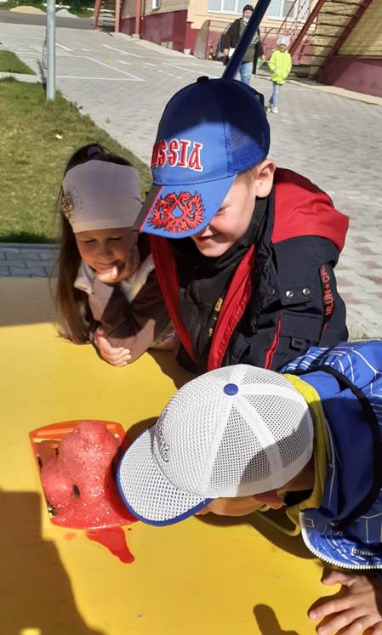
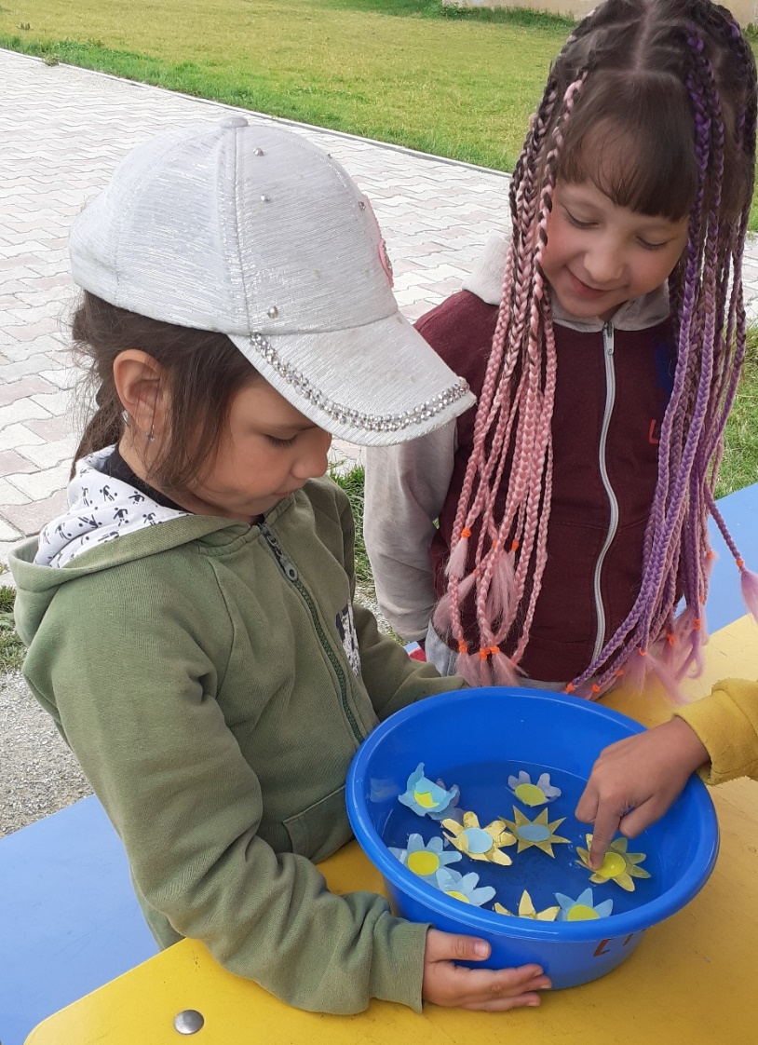
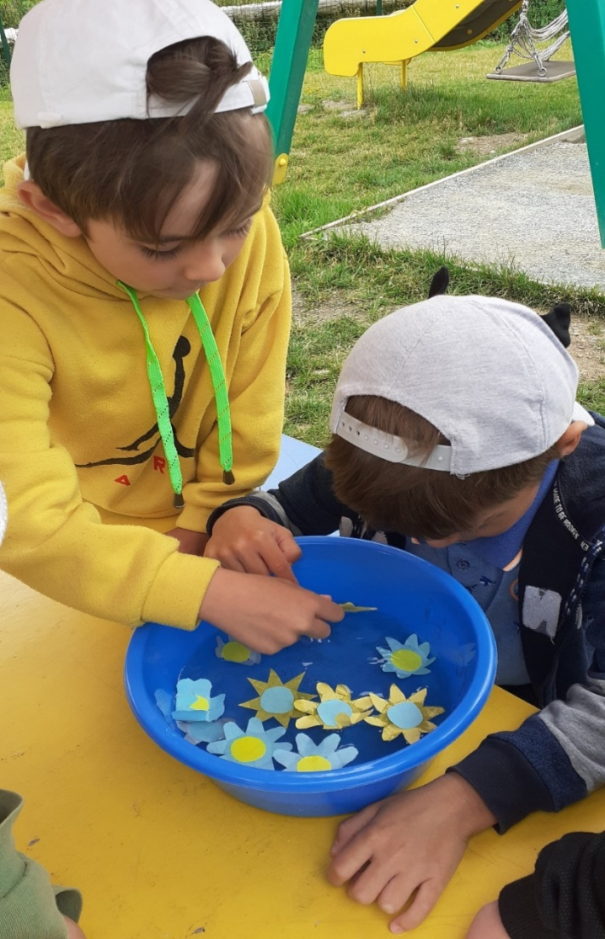
Познавательное развитие
Познавательно-исследовательская деятельность
Как легко увидеть воздух?
Дуем в трубочку в воде,
Пузырьки бегут так просто –
Воздух в этой красоте.
Плавает или утонет?
Если соль у нас в воде,
То яйцо лежит спокойней
И стремится к высоте.

Slide 12
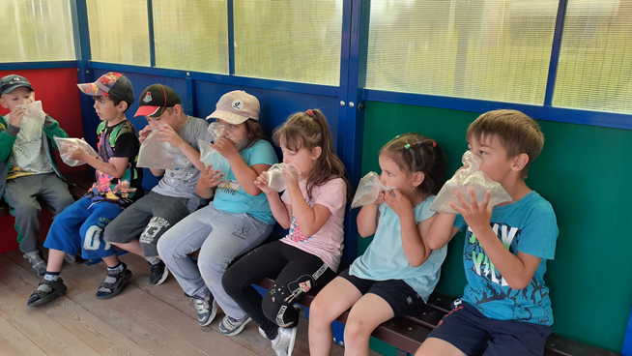
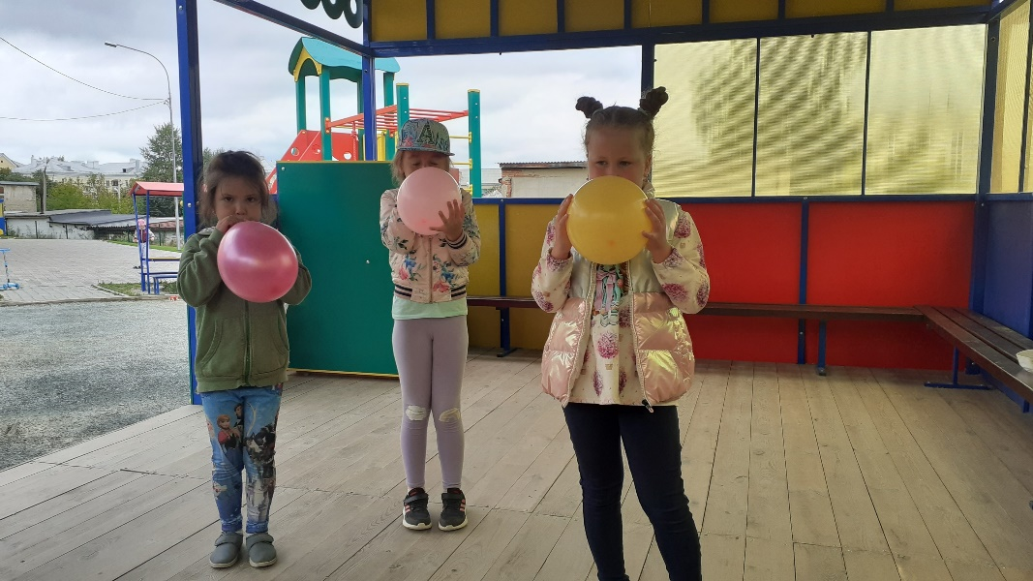
Познавательное развитие
Познавательно-исследовательская деятельность
Если шарик накачать, Будет он тогда летать. Надо нитку привязать, Чтобы шарик удержать. Созданы для детворы Разноцветные шары.

Slide 13
Художественно – эстетическое развитие
Я портрет рисую мамы Акварелью на листе.
И пускай портрет без рамы, И пускай не на холсте.
Удалось не всё в портрете, Но для мамы дорогой Я старался. Ведь на свете Лучше мамы нет другой!

Slide 14
Используемая картотека игр.

Slide 15
Используемая литература и иллюстрации

Slide 16
В заключении хочется отметить, что в результате этого проекта у детей повысился познавательный интерес, любознательность, двигательная активность.
Сформировался социально – коммуникативный навык общения между детьми, интерес к спорту и здоровому образу жизни.
Улучшились дружеские взаимоотношения между детьми.
-Сформировались такие качества, как сочувствие, отзывчивость.

